Slide 1
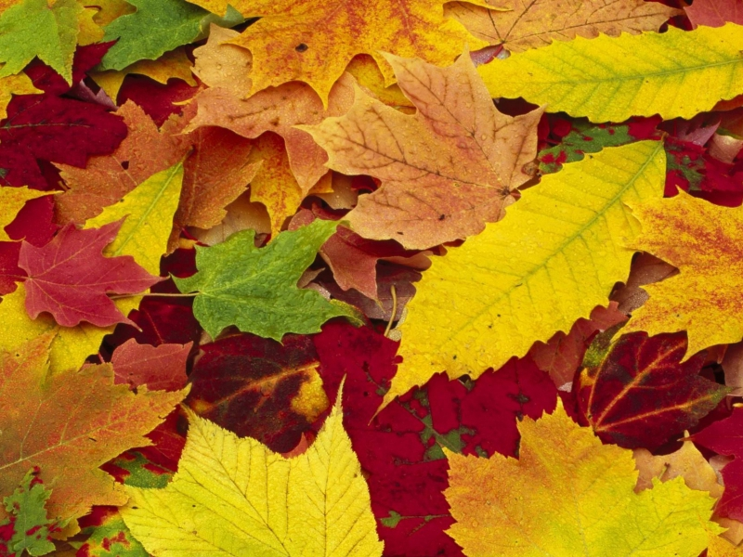

Slide 2
Этот гриб живет под елью,
под ее огромной тенью. Мудрый бородач-старик, житель бора - ...

Slide 3
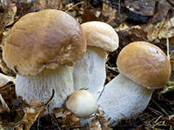

Slide 4
Я в красной шапочке расту среди корней осиновых. Меня увидишь за версту - зовусь я – ...

Slide 5
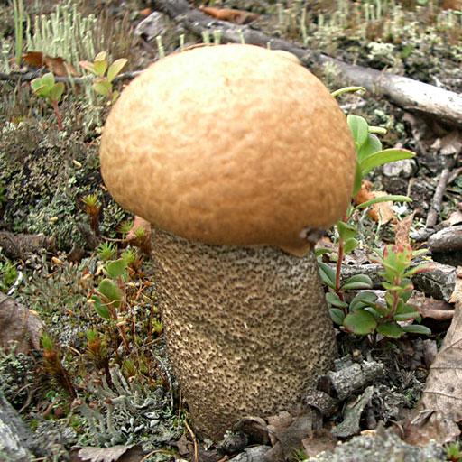

Slide 6
На пеньке сидят братишки.
Все - в веснушках шалунишки. Эти дружные ребята называются ...

Slide 7
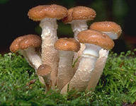

Slide 8
В платьях тонких на опушке водят хоровод подружки. Платья – шелк в полоску: красный, белый, розовый, атласный. В день осенний на опушке как красивы, вы ...

Slide 9
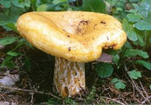

Slide 10
Ходят в рыженьких беретах, осень в лес приносят летом. Очень дружные сестрички – золотистые ...

Slide 11
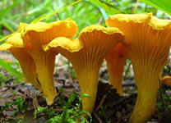

Slide 12
Возле леса на опушке, украшая тёмный бор, Вырос пёстрый, как Петрушка, ядовитый ...

Slide 13
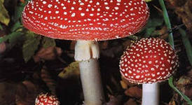

Slide 14
Посмотрите-ка, ребята:
тут лисички, там – опята Ну, а это на полянке ядовитые ...

Slide 15
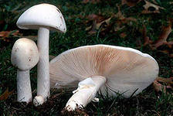

Slide 16
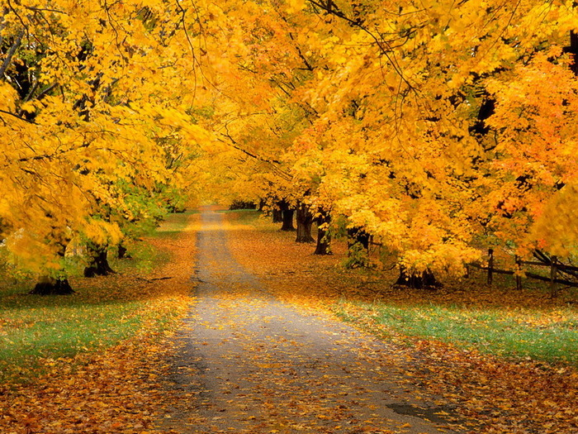

Slide 17
